Slide 1

Phân tích các giao thức
1. HTTP
2. HTTPS
3. SSL/TLS
4. ICMP
5. IP

Slide 2
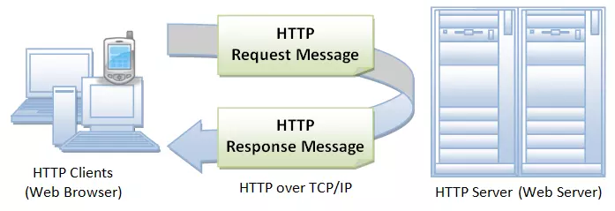
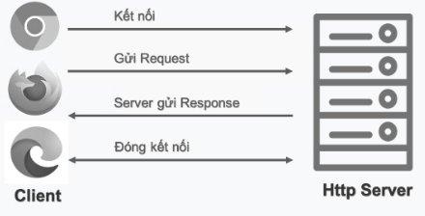
1. HTTP
● HTTP (HyperText Transfer Protocol) là một giao thức lớp ứng dụng được sử dụng để truyền tải dữ liệu giữa trình duyệt web (client) và máy chủ web (server)
● Cho phép lấy về các tài nguyên ví dụ như văn bản HTML, text, video, ảnh …

Slide 3
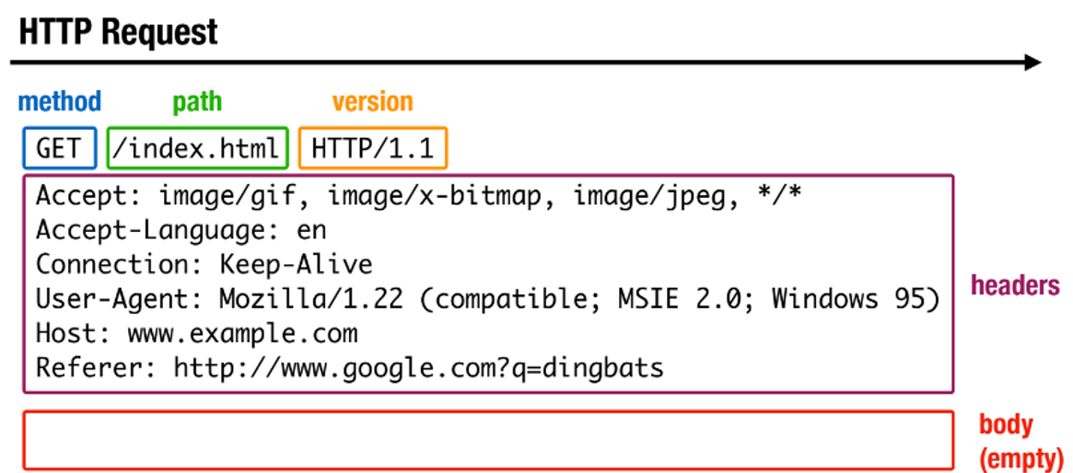
1. HTTP
HTTP Request & Response

Slide 4
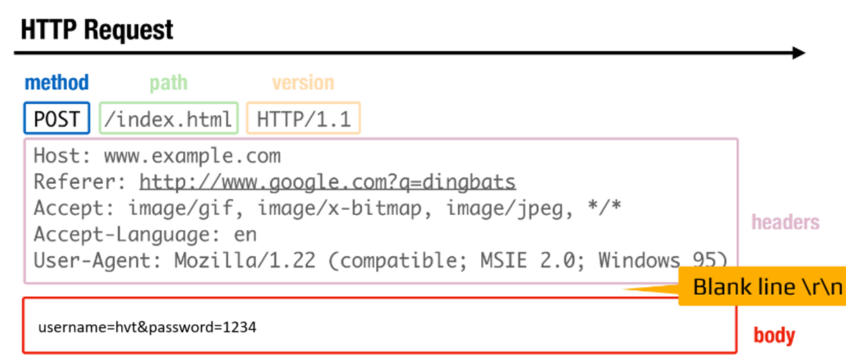
1. HTTP
HTTP Request & Response

Slide 5
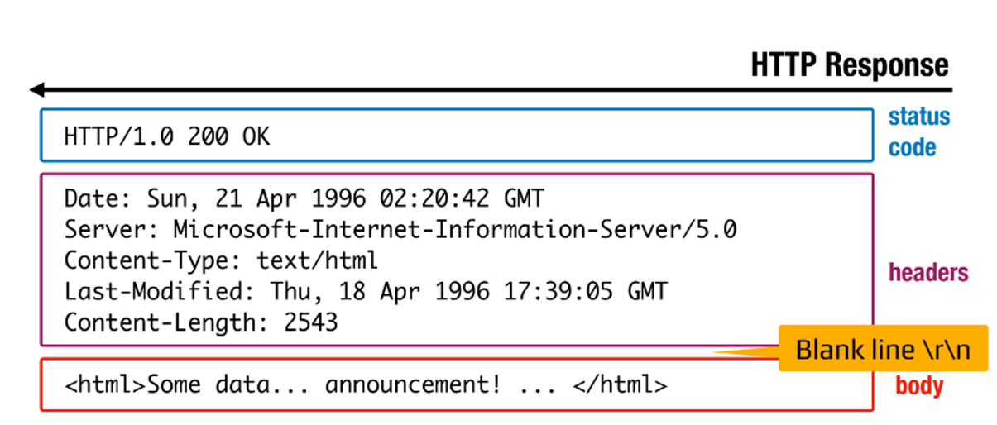
1. HTTP
HTTP Request & Response

Slide 6
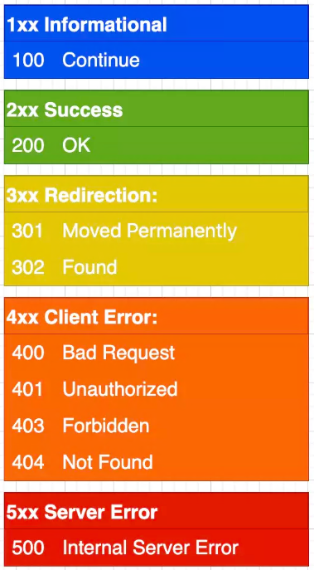
1. HTTP
Các phiên bản HTTP
● HTTP 1.0
- Thêm mới 2 phương thức HEAD và POST
- Giới thiệu các header trong request và response
- Hỗ trợ các loại nội dung khác ngoài HTML, như hình ảnh, video, và các định dạng khác.
- Giới thiệu các status code

Slide 7
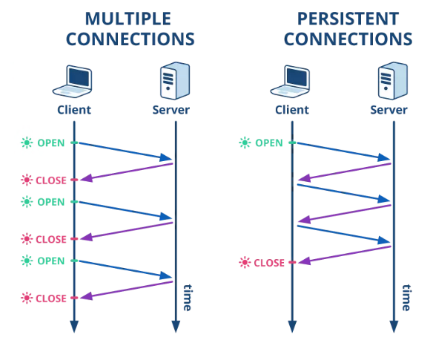
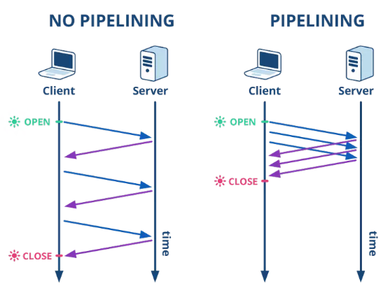
1. HTTP
Các phiên bản HTTP
● HTTP 1.1
- Hỗ trợ nhiều method hơn
- Cho phép các kết nối TCP được giữ sau một request, thay vì phải đóng ngay lập tức sau khi response được gửi đi.
- HTTP/1.1 hỗ trợ pipelining, cho phép client gửi nhiều request cùng lúc mà không cần chờ đợi response từ server

Slide 8
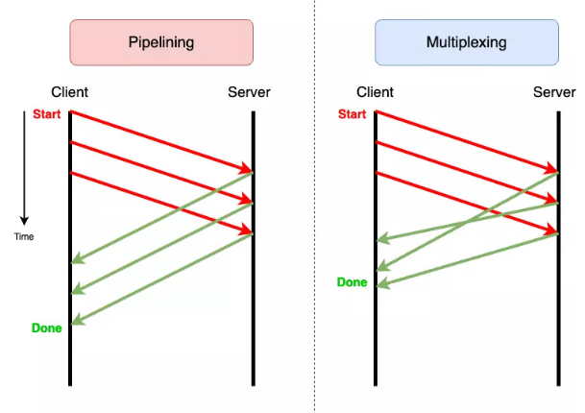
1. HTTP
Các phiên bản HTTP
● HTTP 2.0
- Khả năng multiplexing, cho phép nhiều yêu cầu và phản hồi được truyền trên cùng một kết nối TCP đồng thời.
- Server Push: cho phép server chủ động gửi các tài nguyên bổ sung đến client mà không cần đợi client yêu cầu.
- Header Compression: Các header HTTP được nén lại sử dụng kỹ thuật HPACK, giúp giảm kích thước dữ liệu truyền tải. Điều này không chỉ tiết kiệm băng thông mà còn tăng tốc độ phản hồi

Slide 9
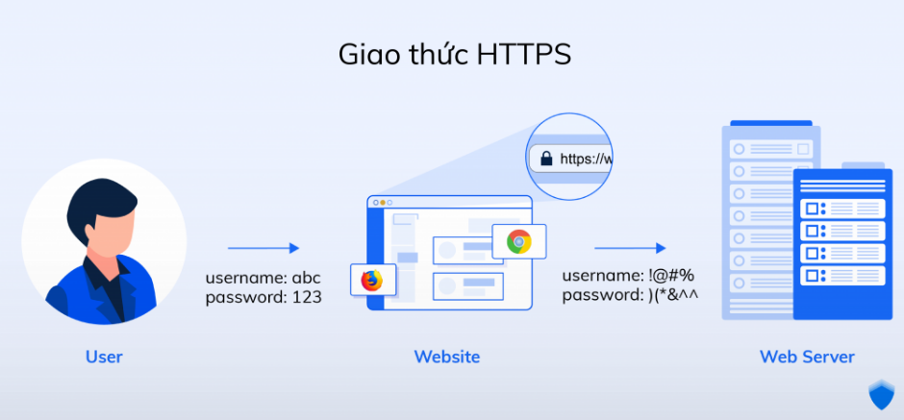
2. HTTPS

Slide 10
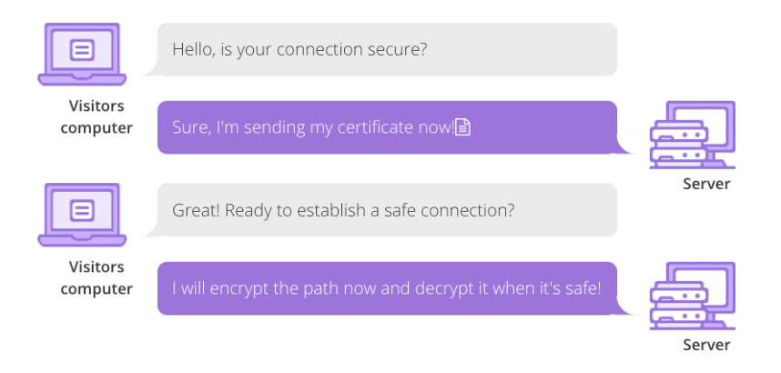
3. SSL/TLS
- SSL: được phát triển để thiết lập một kết nối mã hóa giữa máy chủ và máy khách
- TLS là phiên bản cải tiến của SSL, nhằm khắc phục các lỗ hổng của SSL và cung cấp bảo mật tốt hơn.
- Chứng chỉ SSL: Để sử dụng giao thức SSL / TLS, máy chủ web cần phải có chứng chỉ SSL do tổ chức bên thứ ba cấp được gọi là cơ quan chứng nhận (CA - Certificate Authority).

Slide 11
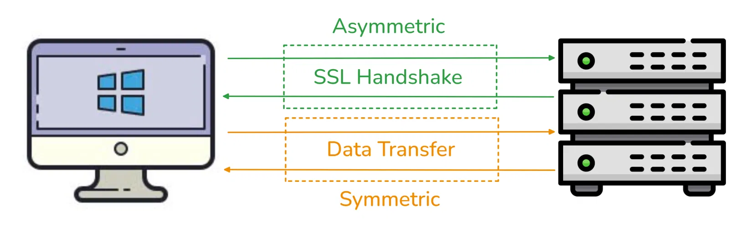
3. SSL/TLS

Slide 12
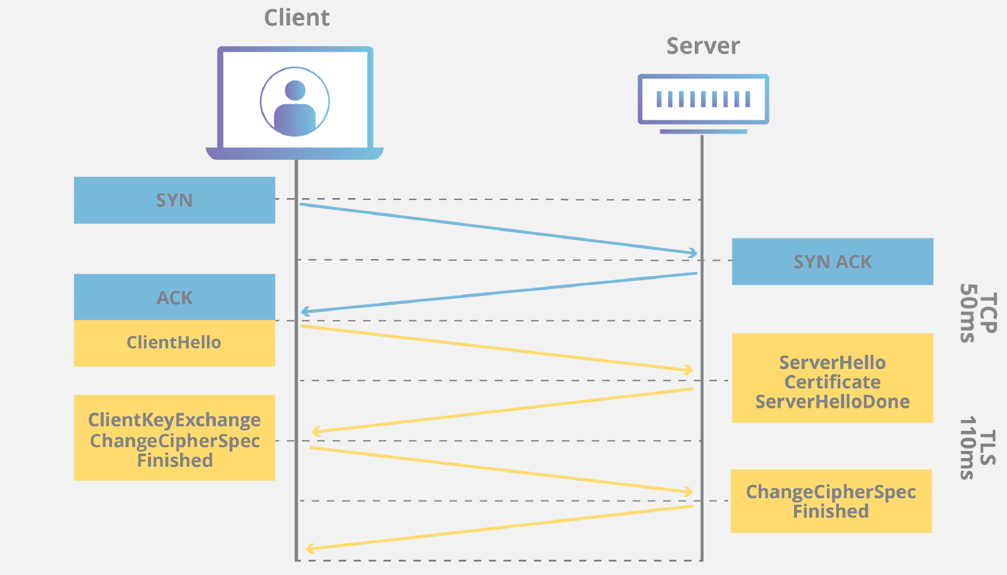
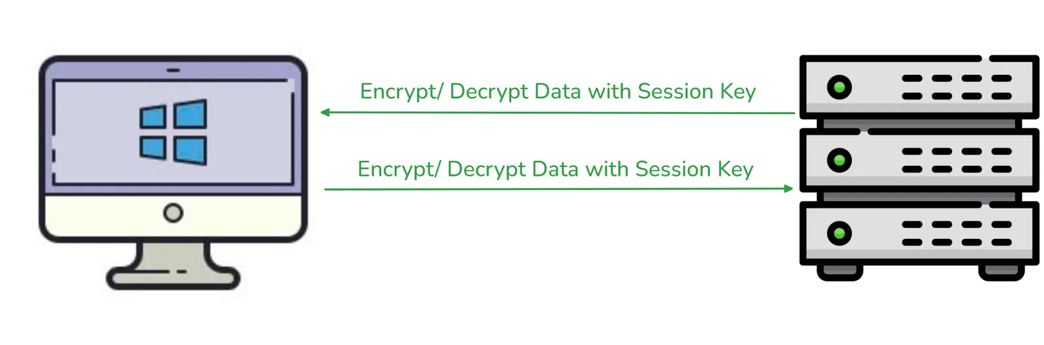
3. SSL/TLS

Slide 13
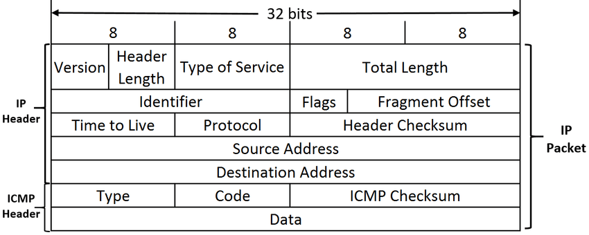
4. ICMP
- Giao thức báo cáo lỗi, được các thiết bị mạng sử dụng để phát hiện các sự cố truyền thông mạng.
- Là giao thức không kết nối
- Thường được sử dụng trong các công cụ ping và traceroute

Slide 14
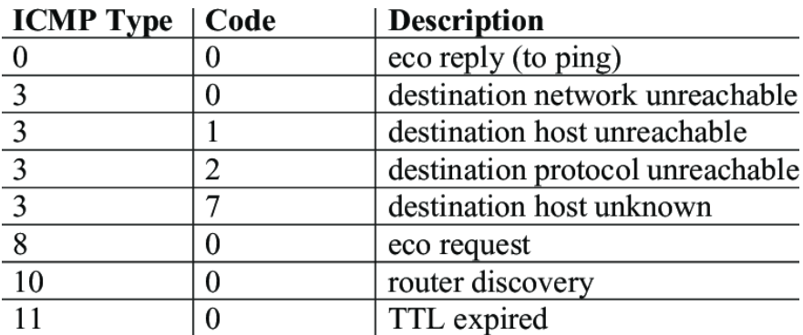
4. ICMP
- Giao thức báo cáo lỗi, được các thiết bị mạng sử dụng để phát hiện các sự cố truyền thông mạng.
- Là giao thức không kết nối
- Thường được sử dụng trong các công cụ ping và traceroute

Slide 15
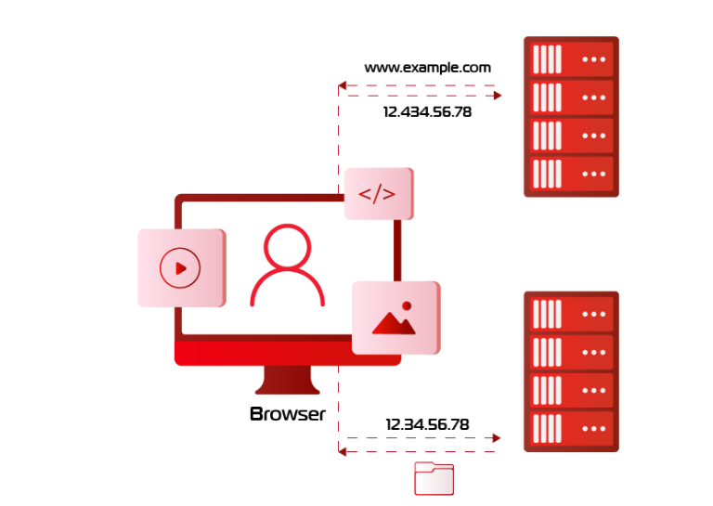
5. DNS

Slide 16
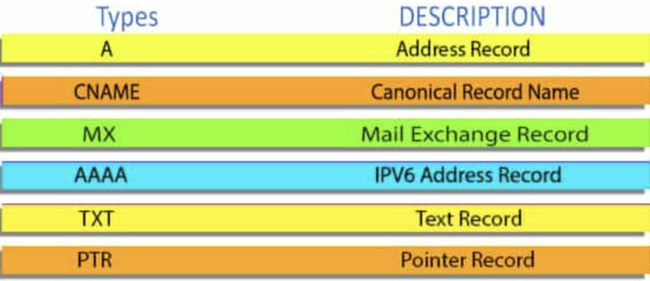
5. DNS

Slide 17
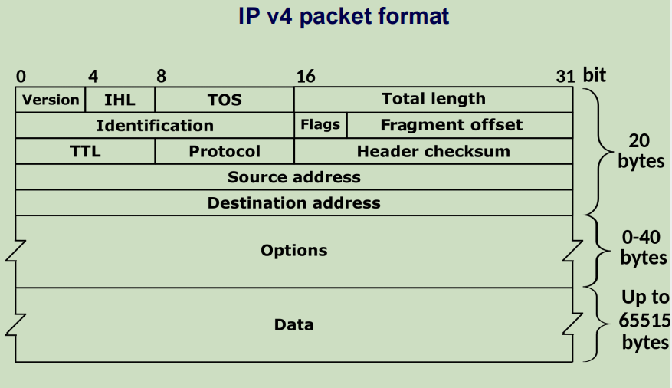
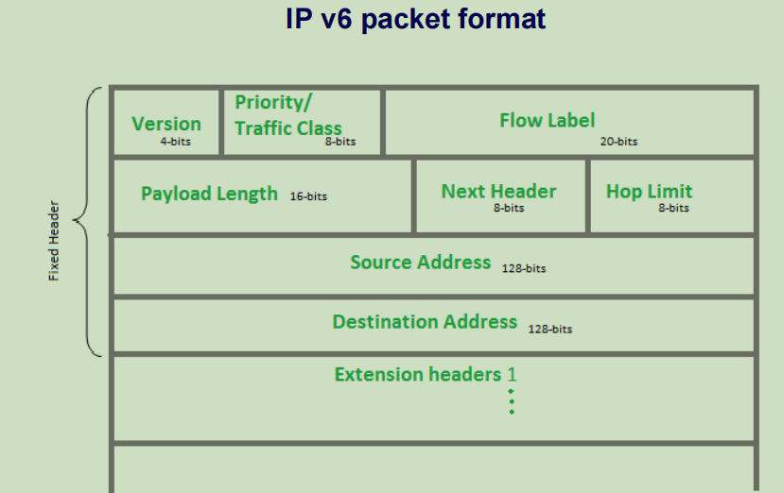
6. IP
- IP (Internet Protocol) là một giao thức truyền thông được sử dụng để định địa chỉ và chuyển dữ liệu giữa các thiết bị trong mạng. Mỗi thiết bị trên mạng (máy tính, điện thoại, máy chủ, v.v.) đều có một địa chỉ IP duy nhất để nhận diện và giao tiếp với các thiết bị khác

